Slide 1
3-4 动能定理

Slide 2



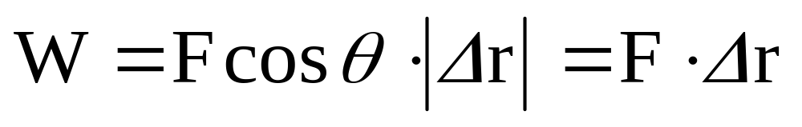
功
1 恒力作用下的功
θ
θ
θ
功：力和质点位移的标积。
功是力的空间积累。

Slide 3
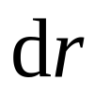


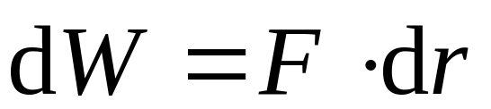



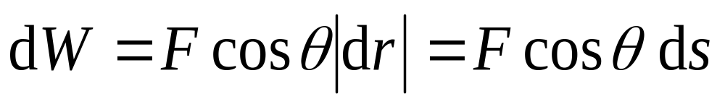
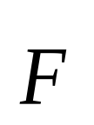



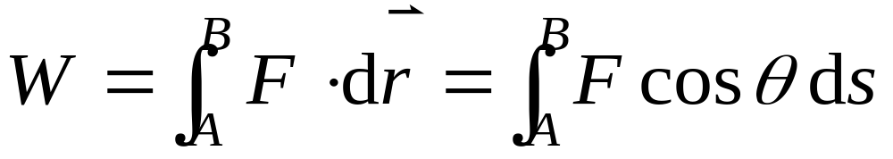
2 变力的功
在位移元 中，把 F 看作恒力，元功dW为：
B
*
变力的功
*
A
注意：在积分过程中, 不仅力的大小和方向可能改变, 而且力和线元之间的夹角也可能改变.

Slide 4









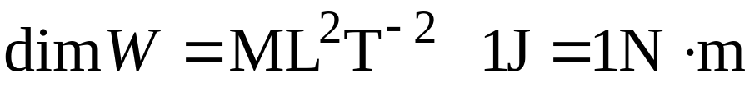
讨论
(1)功是标量，可正可负.
(2) 作功的图示
（3）功的量纲和单位
(4)功是一个过程量，与路径有关 。
(5)功是相对量 。位移时相对量，同一力在不同参考系中的功不一样。

Slide 5
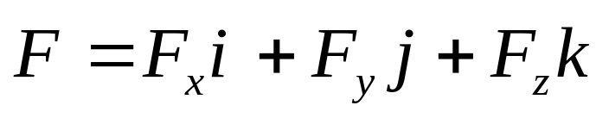
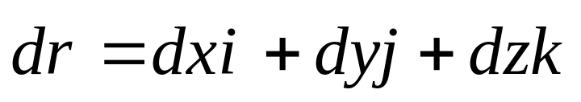
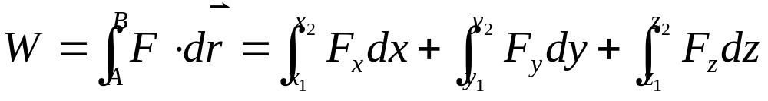
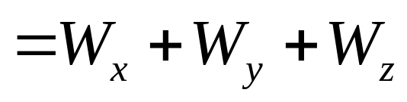
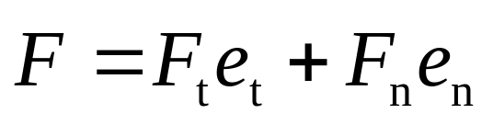
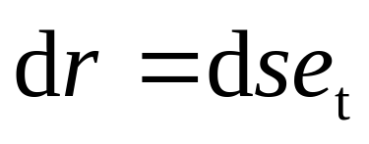
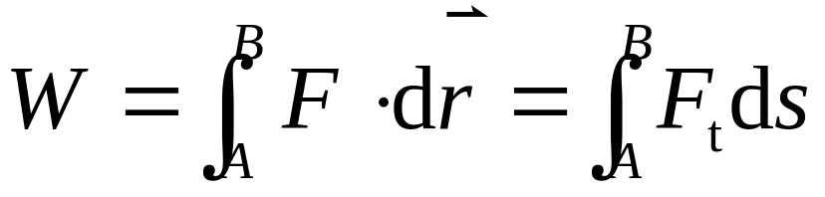
讨论
(6)功的直角坐标系表示式
合力的功，等于各分力的功的代数和．
自然坐标系

Slide 6
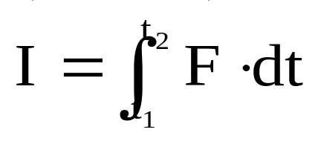
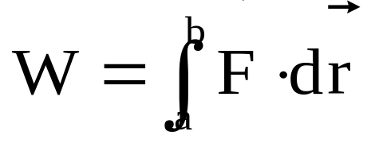
讨论
(7) 功和冲量的区别：
a.功是标量，冲量是矢量.
b.功是力在空间的积累，冲量是力在时间的积累.
c.力作用在物体上不一定有功的效果，但一定有
冲量效果.

Slide 7
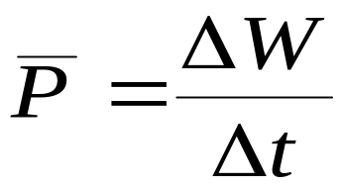
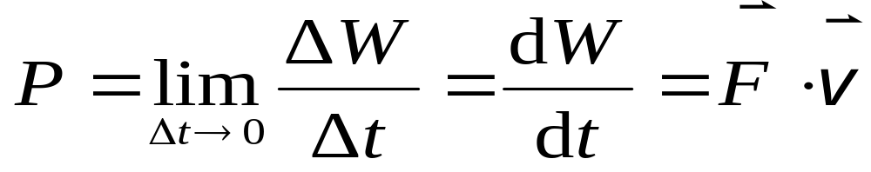
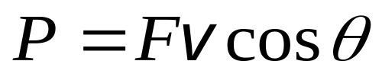
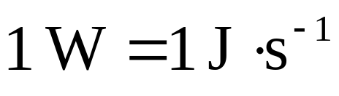
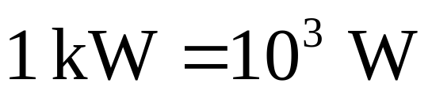
功率
概念：
力在单位时间内所完成的功，表示做功的快慢程度（效率）。
平均功率
瞬时功率
功率的单位
（瓦特）

Slide 8

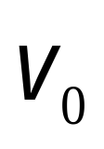

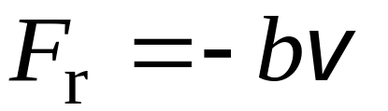

例 1 一质量为 m 的小球竖直落入水中， 刚接触水面时其速率为 ．设此球在水中所受的浮力与重力相等，水的阻力为 , b 为一常量. 求阻力对球作的功与时间的函数关系．

Slide 9
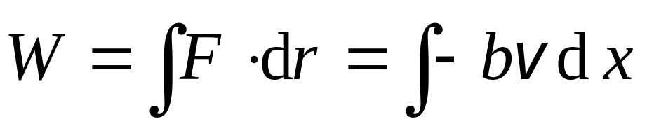
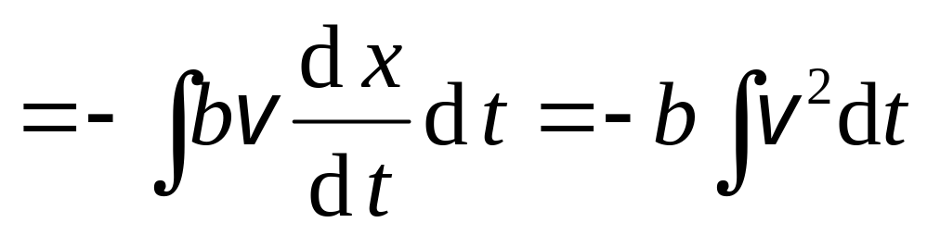
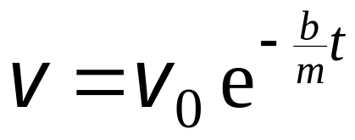
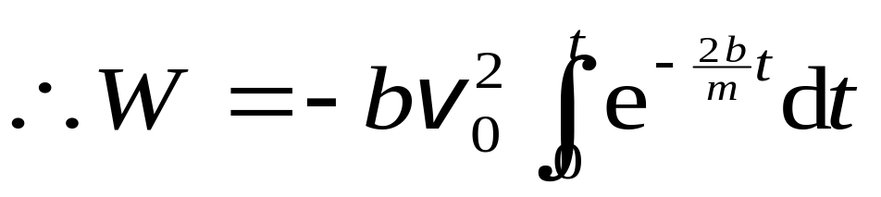
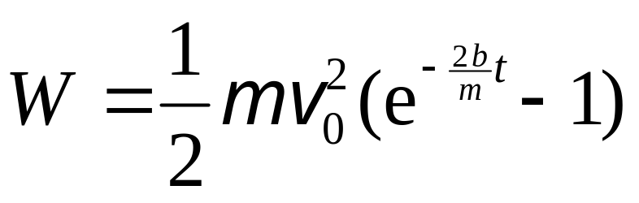
解 建立如右图所示的坐标系
又由 2 - 4 节例 5 知

Slide 10


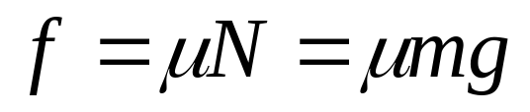
例2 水平桌面上有一质量为ｍ小球，在外力作用下，沿半径为R的圆从A至B移动了半圆周，如物体与桌面的摩擦系为μ，求此过程中摩擦力对物体所做的功？
Ｂ
Ａ

Slide 11
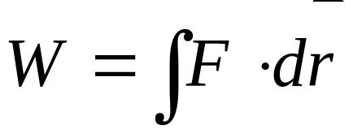
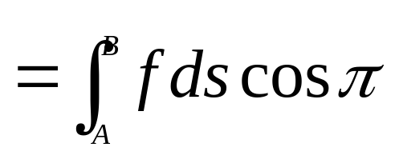
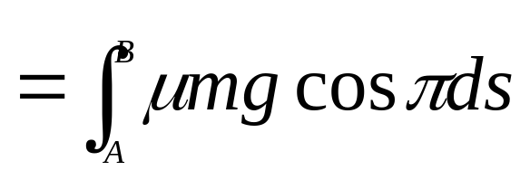
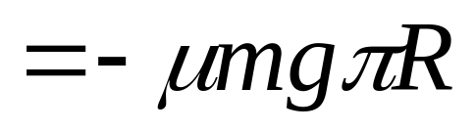
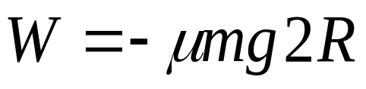
解：据功的定义式
Ｂ
Ａ
若物体直接从A至B，
说明：摩擦力做功除与始末位置有关，还与中间过程有关。

Slide 12

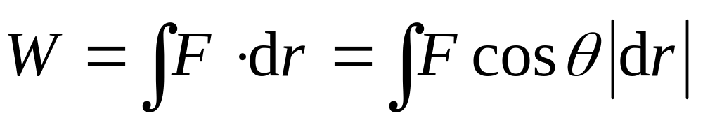
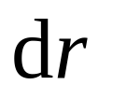
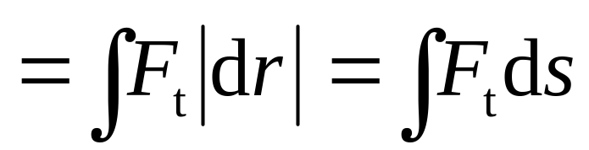


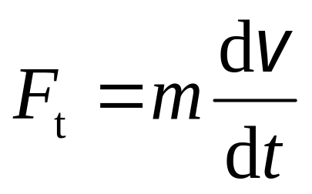
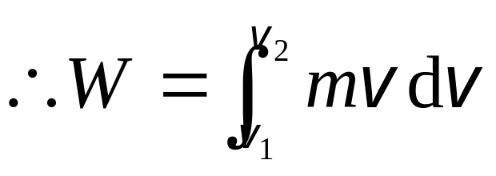
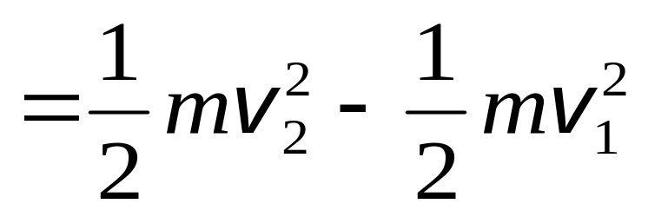
二 质点的动能定理
A
θ
B
而

Slide 13
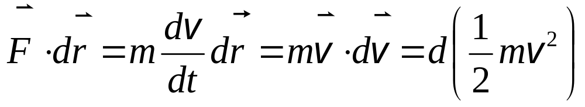
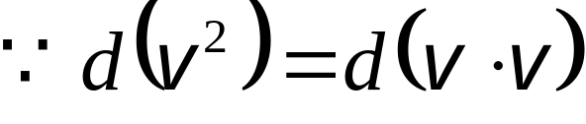

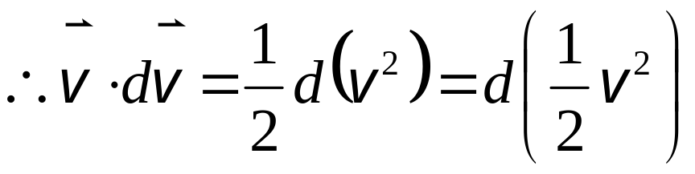
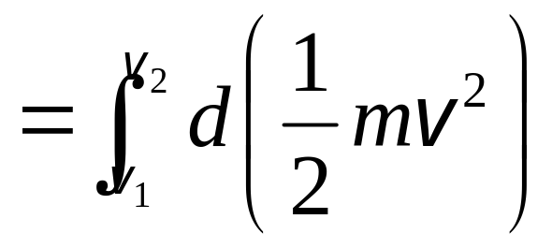
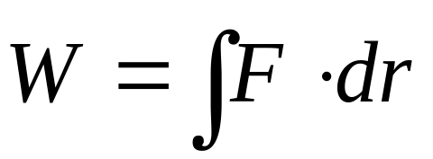
二 质点的动能定理
或者：
A
θ
B

Slide 14
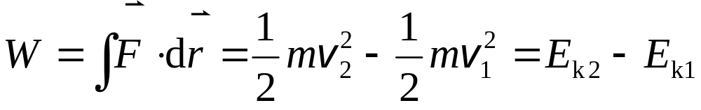
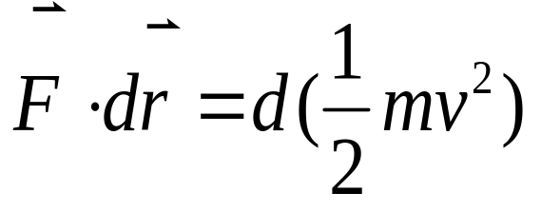
或
合外力对质点所作的功，等于质点动能的增量 ——质点的动能定理
动能定理给出了力的空间积累效应，即功可以改变质点的动能。

Slide 15
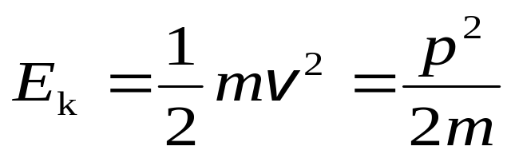
讨论
动能（状态函数）
动能是相对量，与参考系有关
动能定理只能在惯性系中成立，
但对不同惯性系动能定理形式相同．
功是过程量，动能是状态量

Slide 16


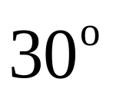


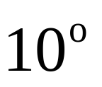



例 3 一质量为1.0 kg 的小球系在长为1.0 m 细绳下端，绳的上端固定在天花板上．起初把绳子放在与竖直线成 角处，然后放手使小球沿圆弧下落．试求绳与竖直线成 角时小球的速率．

Slide 17







方法一：牛顿运动定律
分量式：

Slide 18









方法二：动能定理
解

Slide 19









由动能定理
得

